Slide 1
欢迎参加我们的实验
这是一个对疼痛进行分担与评估的简单实验

Slide 2
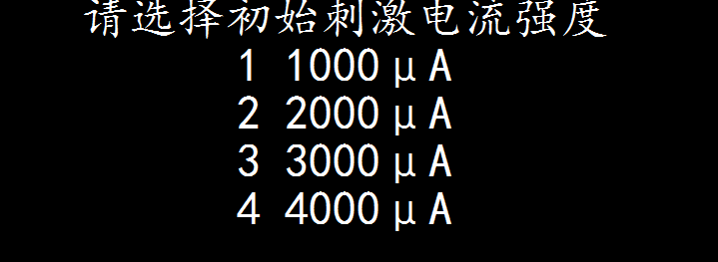

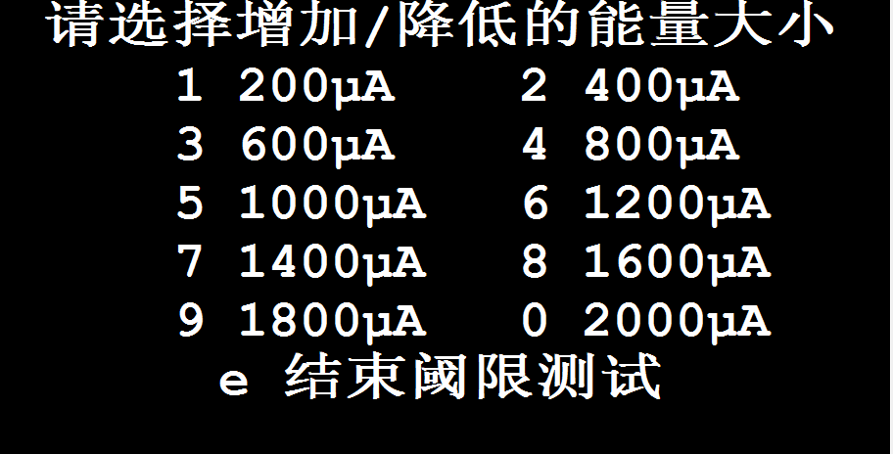
首先我们将对您的疼痛阈限进行测定

Slide 3
0-10级评分，0代表完全没有疼痛，10代表完全不能忍受的疼痛。
电流最大将增加到您评分为8的强度。然后电流逐渐变小，在变小的过程中您需要再次对疼痛进行评定。
请注意，从1到8的评分过程中，每个等级的疼痛评分是依次递增的，可以是相同的等级但不可以跳过一个等级增加或减小。

Slide 4
你将与你的同伴（恋人或者陌生人）同时接受疼痛，每一个试次中疼痛将呈现两次。
第一次，你与你的同伴将遭受相同的疼痛。
第二次，由你选择承担疼痛的比例。

Slide 5
实验流程
这一组你和你的恋人
共同承担疼痛
这一组你和陌生人
共同承担疼痛

Slide 6

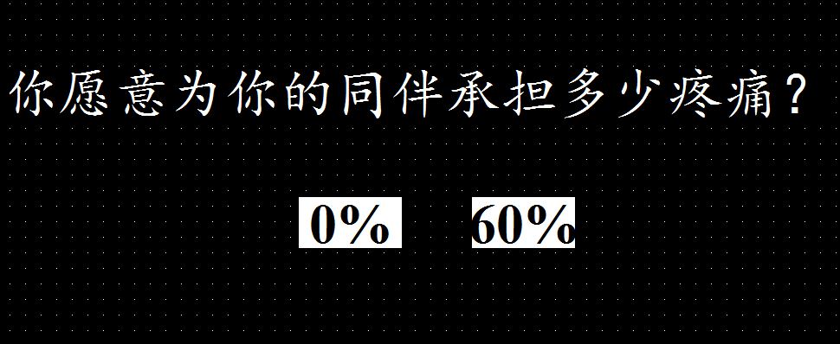
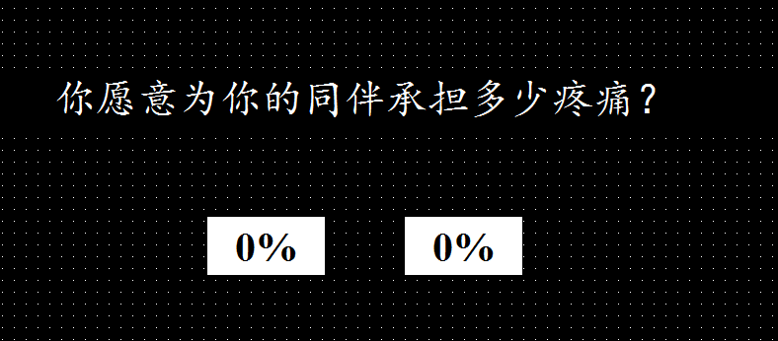

Slide 7

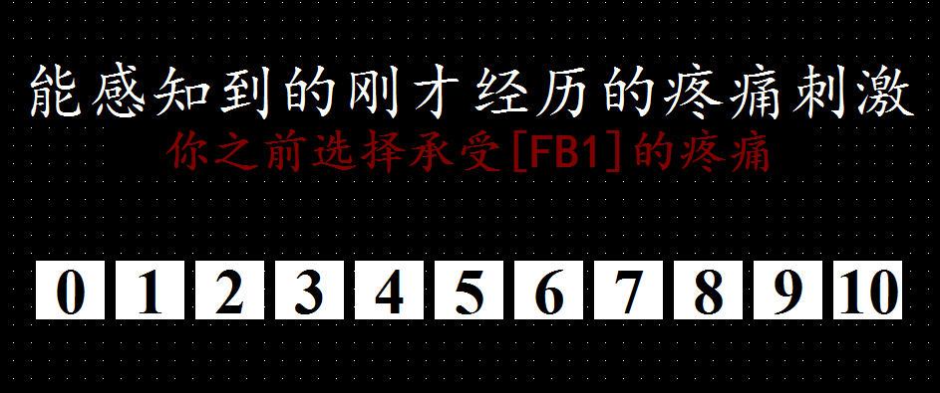
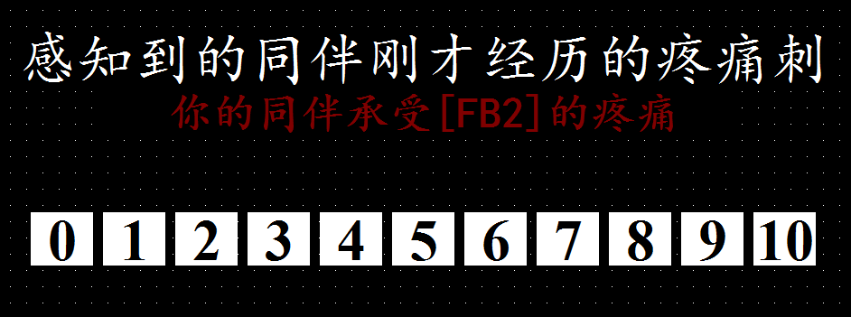
0表示完全没有疼痛，10表示完全不能承受的疼痛。
请按你的第一感受进行评定。

